Slide 1


한국고용정보원
R 기초 데이터 분석
한국고용정보원
민종열 대리

Slide 2




PROFILE
민종열 대리
Copyright 2021. keis all rights reserved.
동국대학교 통계학과 졸업
한국고용정보원 빅데이터분석TF팀 재직 중
빅데이터 기획 및 분석 업무 담당
원내 빅데이터 분석 프로젝트 진행

Slide 3

CONTENTS
Copyright 2021. keis all rights reserved.
Chapter
Ⅰ
데이터 전처리
Chapter
Ⅱ
탐색적 데이터 분석
Chapter
Ⅲ
데이터 모델링
Chapter
Ⅳ
평가 및 해석

Slide 4
Ⅰ
Chapter
Copyright 2021. keis all rights reserved.
데이터 전처리
내용을 입력해주세요

Slide 5

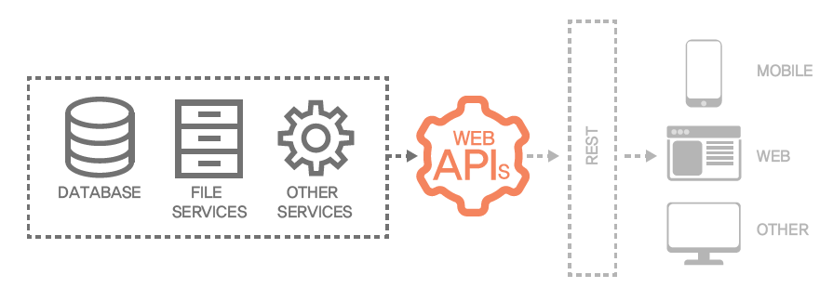



01
실제 빅데이터 분석 업무 절차
1
2
3
4
5
Copyright 2021. keis all rights reserved.
문제
정의
데이터
전처리
시각화 및
탐색
데이터
수집
데이터
모델링

Slide 6

01
활용할 데이터
Copyright 2021. keis all rights reserved.
타이타닉 데이터
타이타닉에 탑승한 승객들의 생존 여부에 관련된 데이터
분석 관련 데이터 중 유명한 예제

Slide 7
01
타이타닉 데이터
컬럼 | 컬럼명 | 데이터타입
PassengerId | 승객번호 | Int
Survived | 생존여부 | Int
Pclass | 좌석등급 | Int
Name | 나이 | Chr
Sex | 성별 | Chr
Age | 나이 | Num
Sibsp | 동승한 형제/배우자수 | Int
Parch | 동승한 부모/자식수 | Int
Ticket | 티켓 번호 | Chr
Fare | 승객 요금 | Num
Cabin | 방 호수 | Chr
Embarked | 탑승지 | Chr
타이타닉 데이터
데이터 다운로드
코드)
Install.packages(‘titanic’)
library(titanic)
titanic_train # 타이타닉 학습용 데이터
titanic_test # 타이타닉 평가용 데이터 (생존여부 X)
str(titanic_train) # 데이터 구조 확인
summary(titanic_train) # 데이터 분포 확인
Copyright 2021. keis all rights reserved.

Slide 8
01
문제 정의
문제정의
Copyright 2021. keis all rights reserved.
타이타닉 데이터
문제 정의
어떤 특성을 가지고 있는 사람들이 타이타닉 사고에서 생존율이 높을까?
목표 변수
Survived : 생존 여부

Slide 9
01
제목을 입력하세요
타이타닉 데이터
데이터
수집
Copyright 2021. keis all rights reserved.
패키지를 이용
R과 Python 패키지에는 해당 패키지에 어울리는 데이터가 존재
크롤링
블로그나 SNS에 있는 데이터를 Python 코딩을 통해 수집
노가다
일일이 데이터를 입력
공개 데이터 활용
공공데이터 포털 및 구글 등에 공개된 데이터 포털에서 데이터 수집
구매
원하는 데이터를 가지고 있는 기업에 구매

Slide 10
01
내용을 입력하세요
타이타닉 데이터
데이터
전처리
Copyright 2021. keis all rights reserved.
데이터 타입 변경
데이터 타입이 chr -> factor, chr -> num, num -> chr 등 목적에 맞는 타입으로 변경
결측치 제거
비어있는 데이터를 확인하고 적절한 값을 채워준다 (ex : NA, NULL)
이상치 제거
이상한 데이터를 확인하고 제거 및 변경 해준다 (ex : 연령이 -1세 -> 0세 or 평균나이로 변경)
데이터 구간화
연령 데이터를 5세 단위 등으로 구간화 해준다 (why? : 알고리즘의 성능과 속도를 높이기 위해!)
안쓰는 컬럼 제거
알고리즘에서 사용할 수 없는 컬럼 제거

Slide 11
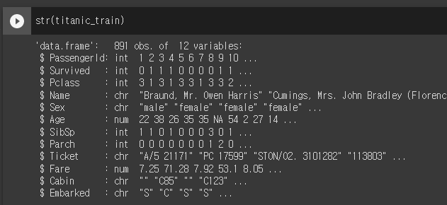
01
데이터 타입 변경
바꿔야할 데이터 타입
생존 여부(Survived) : Factor
좌석 등급(Pclass) : Factor
성별(Sex) : Factor
탑승지(Embarked) : Factor
Copyright 2021. keis all rights reserved.
타입 변경 R 코드
Num으로 변경 : as.numeric()
Chr으로 변경 : as.character()
Factor로 변경 : as.factor()

Slide 12
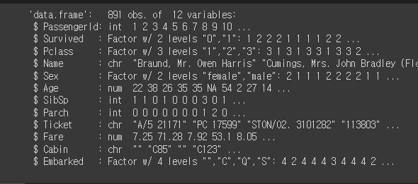
01
데이터 타입 변경
코드 실행 결과
titanic_train$Survived = as.factor(titanic_train$Survived)
titanic_train$Pclass = as.factor(titanic_train$Pclass)
titanic_train$Sex = as.factor(titanic_train$Sex)
titanic_train$Embarked = as.factor(titanic_train$Embarked)
str(titanic_train)
Copyright 2021. keis all rights reserved.
Titanic_test 데이터 동일 진행

Slide 13
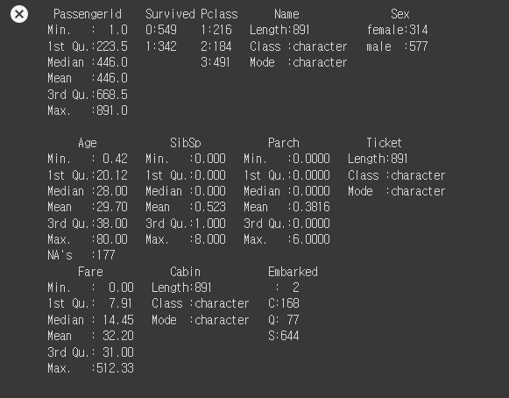
01
결측치 제거
결측치 확인
summary(titanic_train)
Copyright 2021. keis all rights reserved.
결측치는 보통 NA or NULL로 표현
Summary를 통해 확인해봤을 때 Age 컬럼에 177개의 NA값이 존재하는 것을 확인할 수 있음
결측치 확인 코드 : is.na()

Slide 14
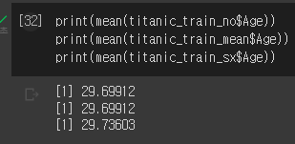
01
결측치 처리
결측치 처리
결측치 처리에는 여러가지 방법이 있음
1. 제거 : 평균 나이 : 29.6
2. 평균값으로 대체 : 평균 나이 : 29.6
3. 특정 조건의 평균값으로 대체
→ 남자, 여자 구분해서 나이 산정
→ 평균 나이 : 29.7
편의상 결측치가 있는 데이터는 사용X
Copyright 2021. keis all rights reserved.

Slide 15
01
결측치 처리
결측치 처리에는 여러가지 방법이 있음
1. 제거
2. 평균값으로 대체
3. 특정 조건의 평균값으로 대체
4. Age를 예측할 수 있는 알고리즘을 활용해서 Age를 예측 후 대체
코드 )
1.
titanic_train_no = na.omit(titanic_train)
2.
titanic_train_mean = titanic_train # titanic_train에 직접 변경을 하게 되면 titanic_train을 추후 활용할 수 없으니
titanic_train_mean$Age[is.na(titanic_train_mean$Age)] = mean(titanic_train_mean$Age,na.rm = T)
Copyright 2021. keis all rights reserved.

Slide 16
01
결측치 처리
결측치 처리에는 여러가지 방법이 있음
1. 제거
2. 평균값으로 대체
3. 특정 조건의 평균값으로 대체
4. Age를 예측할 수 있는 알고리즘을 활용해서 Age를 예측 후 대체
코드 )
3.
titanic_train_sx = titanic_train
titanic_train_sx$Age[is.na(titanic_train_sx$Age)&titanic_train_sx$Sex == 'female'] = mean(titanic_train_sx$Age[titanic_train_sx$Sex == 'female'], na.rm = T)
titanic_train_sx$Age[is.na(titanic_train_sx$Age)&titanic_train_sx$Sex == 'male'] = mean(titanic_train_sx$Age[titanic_train_sx$Sex == 'male'], na.rm = T)
4. 알고리즘을 통한 Age 예측은 추후 심화과정에서 진행
Copyright 2021. keis all rights reserved.

Slide 17
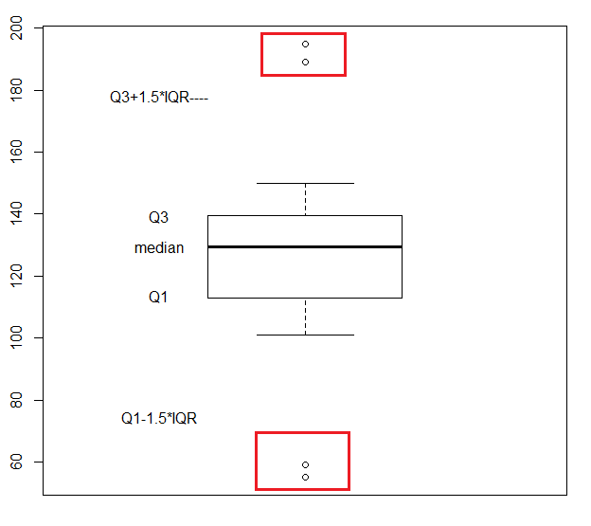
01
이상치
이상치
이상치란 이상한 데이터!
예 : 다들 연봉이 3000만원인데 혼자 3억인 사람이 있다. -> 이상치일까?
→ 3억이 사장님이라면?
→ 결국 이상치를 판단할 수 있는 것은 해당 데이터에 얼마나 많은 지식을 가지고 있어야 판단 가능
혹은 통계적인 방법을 통해 이상치를 판단
→ 해당 내용은 통계 내용이 포함되기에 심화 학습에서 진행
Copyright 2021. keis all rights reserved.

Slide 18
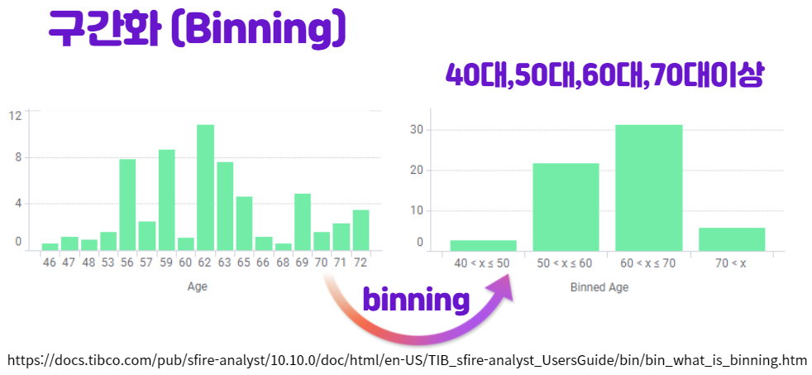
01
데이터 구간화
데이터 구간화
데이터 구간화는 모델링의 속도 및 결과를 향상시키기 위해 많이 고려되는 전처리 기법
현재 타이타닉 데이터는 데이터가 크지 않기에 데이터 구간화는 진행하지 않는다.
Copyright 2021. keis all rights reserved.

Slide 19

01
안쓰는 컬럼 제거
컬럼 제거
보통 개인 ID, 이름과 같은 컬럼은 모델에 활용할 수 없다.
WHY?
개인의 속성이기 때문
개인의 속성을 알고리즘에 넣었을 때 생기는 문제
민종열이라는 이름을 가지고 있는 사람은 타이타닉에서 살아남을 확률이 높다
→ 이게 과연 사용가능한 알고리즘인가?
해석에 문제가 생김
즉 컬럼 제거!
Copyright 2021. keis all rights reserved.

Slide 20
01
안쓰는 컬럼 제거
타이타닉 데이터에서는?
승객번호 (PassengerID) 제거
승객명 (Name) 제거
티켓번호(Ticket) 제거
방 호수 (Cabin) 제거
Copyright 2021. keis all rights reserved.
만약 방 호수에 대한 자세한 정보가 있었다면? Ex : 방에 선체에서의 위치, 방에 층수
→ 해당 방에 관련된 데이터도 사용 가능

Slide 21
01
안쓰는 컬럼 제거
컬럼 제거 코드
1. 열을 지정해서 제거
※ 현재 승객번호(PassengerId), 성명(Name), 티켓번호(Ticket), 방이름(Cabin)은 1,4,9,11에 있음
코드 ) titanic_train_no[,-c(1,4,9,11)]
2. 컬럼명을 활용해 컬럼을 제거
코드 ) subset(titanic_train_no, select = -c(PassengerId,Name,Ticket,Cabin))
이후 새로운 데이터프레임 생성
train = subset(titanic_train_no, select = -c(PassengerId,Name,Ticket,Cabin))
Copyright 2021. keis all rights reserved.

Slide 22
01
실습
Q1 ) 타이타닉 데이터를 불러오기
Q2 ) 타이타닉 데이터의 구조 및 통계치를 볼 수 있는 코드를 입력하라 (hint : s**, su*****)
Q3 ) 타이타닉 데이터의 생존 여부(Survived), 좌석 등급(Pclass), 성별(Sex), 탑승지(Embarked)를 요인(factor) 형태로 변경하라
Q4 ) summary()를 활용하여 결측치가 있는 컬럼을 확인하라
Q5 ) 결측치가 있는 데이터를 제외하고 새로운 데이터프레임을 생성하라
Q6 ) 승객번호(PassengerId), 성명(Name), 티켓번호(Ticket), 방이름(Cabin)을 제거한 Train 데이터를 생성하라
Copyright 2021. keis all rights reserved.

Slide 23
01
실습
Q1 ) 타이타닉 데이터를 불러오기
A1 ) Install.packages(‘titanic’)
library(titanic)
titanic_train # 타이타닉 학습용 데이터
titanic_test # 타이타닉 평가용 데이터 (생존여부 X)
Q2 ) 타이타닉 데이터의 구조 및 통계치를 볼 수 있는 코드를 입력하라 (hint : s**, su*****)
A2 ) str(titanic_train) # 데이터 구조 확인
summary(titanic_train) # 데이터 분포 확인
Q3 ) 타이타닉 데이터의 생존 여부(Survived), 좌석 등급(Pclass), 성별(Sex), 탑승지(Embarked)를 요인(factor) 형태로 변경하라
A3 )
titanic_train$Survived = as.factor(titanic_train$Survived)
titanic_train$Pclass = as.factor(titanic_train$Pclass)
titanic_train$Sex = as.factor(titanic_train$Sex)
titanic_train$Embarked = as.factor(titanic_train$Embarked)
Copyright 2021. keis all rights reserved.

Slide 24
01
실습
Q4 ) summary()를 활용하여 결측치가 있는 컬럼을 확인하라
A4 ) summary(titanic_train)
Q5 ) 결측치가 있는 데이터를 제외하고 새로운 데이터프레임을 생성하라
A6 ) titanic_train_no = na.omit(titanic_train)
Q6 ) 승객번호(PassengerId), 성명(Name), 티켓번호(Ticket), 방이름(Cabin)을 제거한 Train 데이터를 생성하라
A6 ) train = subset(titanic_train_no, select = -c(PassengerId,Name,Ticket,Cabin))
Copyright 2021. keis all rights reserved.

Slide 25
Ⅱ
Chapter
Copyright 2021. keis all rights reserved.
탐색적 데이터 분석
내용을 입력해주세요

Slide 26
02
데이터 모델링
타이타닉
데이터
모델링
Copyright 2021. keis all rights reserved.
탐색적 데이터 분석
탐색적 데이터 분석을 통해 다른 변수와 목표 변수간의 관계를 미리 확인
데이터 모델링
데이터 형태에 따라 알맞은 모델은 선택
모델 튜닝
하이퍼 파라미터 조정 등의 모델 성능을 높이기 위한 다양한 시도를 진행

Slide 27
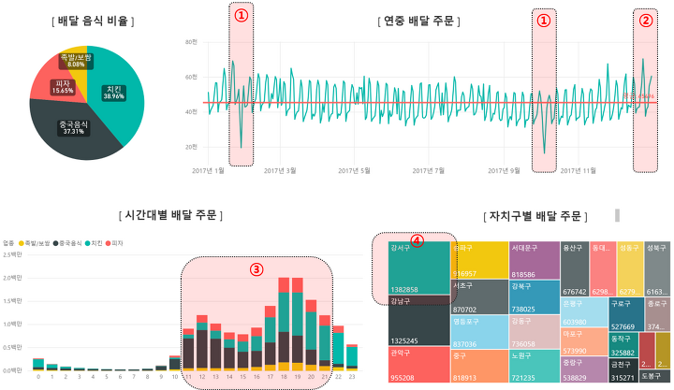
02
탐색적 데이터 분석이란?
탐색적 데이터 분석(EDA)
알고리즘을 생성하기 전 데이터를 파악하기 위한 분석
탐색적 데이터 분석으로도 충분히 좋은 분석 결과를 가져갈 수 있다.
탐색적 자료 분석 : 상관관계, 시각화, 대시보드 -> 대부분 시각화가 주가 된다고 생각
※ 다양한 시각화 기법을 활용한다면 인사이틀 추출할 수 있음
Copyright 2021. keis all rights reserved.

Slide 28
02
배달 데이터를 이용한 탐색적 자료 분석
탐색적 데이터 분석(EDA)
1년 중 배달음식 주문이 적은 시기는 설날과 추석이다
1년 중 배달음식 주문이 가장 많은 시기는 12월 24일이다.
3. 점심에는 중국음식을 저녁에는 치킨을 가장 많이 주문한다.
4. 강서구 주민들이 배달음식을 가장 많이 주문한다.
Copyright 2021. keis all rights reserved.

Slide 29
02
배달 데이터를 이용한 탐색적 자료 분석
탐색적 데이터 분석(EDA)
1년 중 배달음식 주문이 적은 시기는 설날과 추석이다
1년 중 배달음식 주문이 가장 많은 시기는 12월 24일이다.
3. 점심에는 중국음식을 저녁에는 치킨을 가장 많이 주문한다.
4. 강서구 주민들이 배달음식을 가장 많이 주문한다.
Copyright 2021. keis all rights reserved.

Slide 30
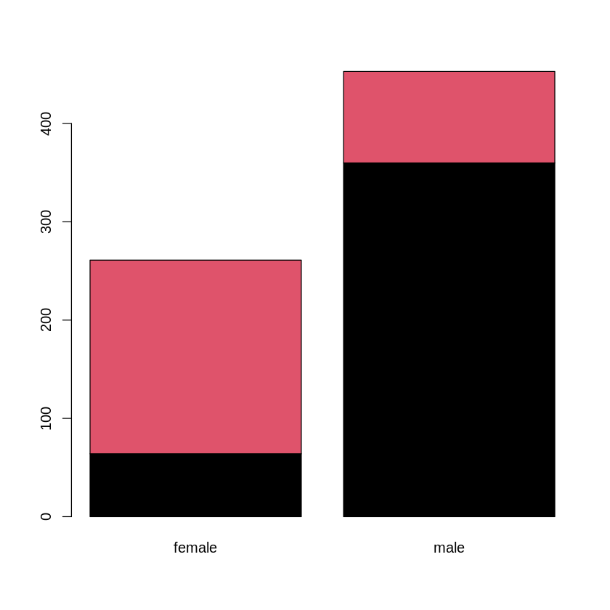
02
성별에 따른 생존여부
성별에 따른 생존여부
핑크 : 생존, 검은색 : 죽음
육안으로 확인해도 여성이 남성에 비해 생존율이 좋음
코드 )
barplot(height = table(train$Survived,train$Sex), col = unique(train$Survived))
Copyright 2021. keis all rights reserved.

Slide 31
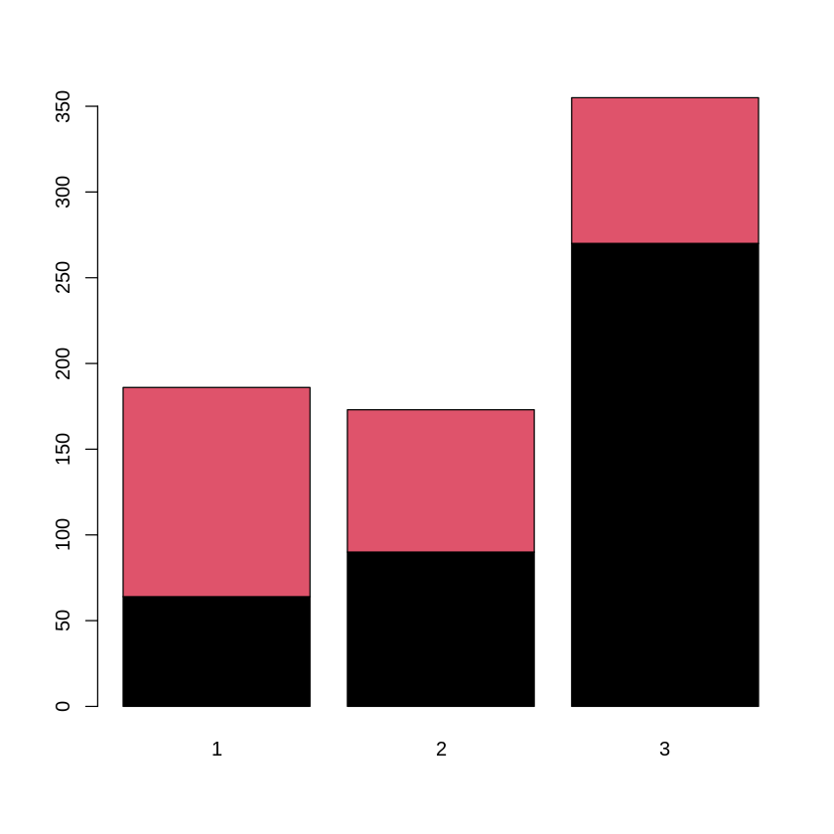
02
좌석에 따른 생존여부
좌석에 따른 생존여부
핑크 : 생존, 검은색 : 죽음
3등석의 승객들의 생존율이 좋지 못함
코드 )
barplot(height = table(train$Survived,train$Pclass), col = unique(train$Survived))
Copyright 2021. keis all rights reserved.

Slide 32
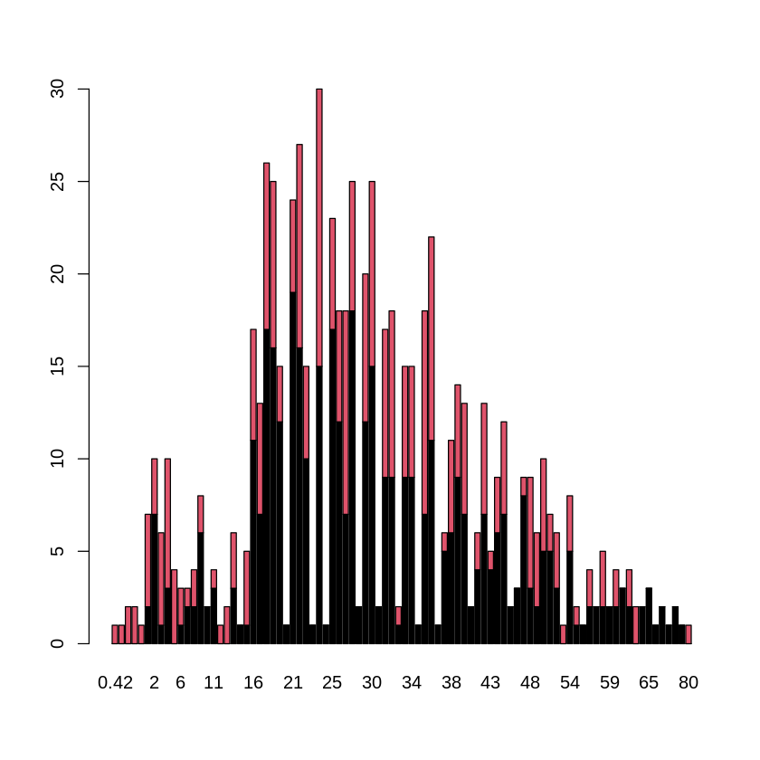
02
나이에 따른 생존여부
나이에 따른 생존여부
핑크 : 생존, 검은색 : 죽음
나이에 따른 생존율은 나이가 숫자형태로 존재하기에 확인하기가 어려움
나이를 구간화해야만 의미를 파악할 수 있을 것으로 보임
코드 )
barplot(height = table(train$Survived,train$Age), col = unique(train$Survived))
Copyright 2021. keis all rights reserved.

Slide 33
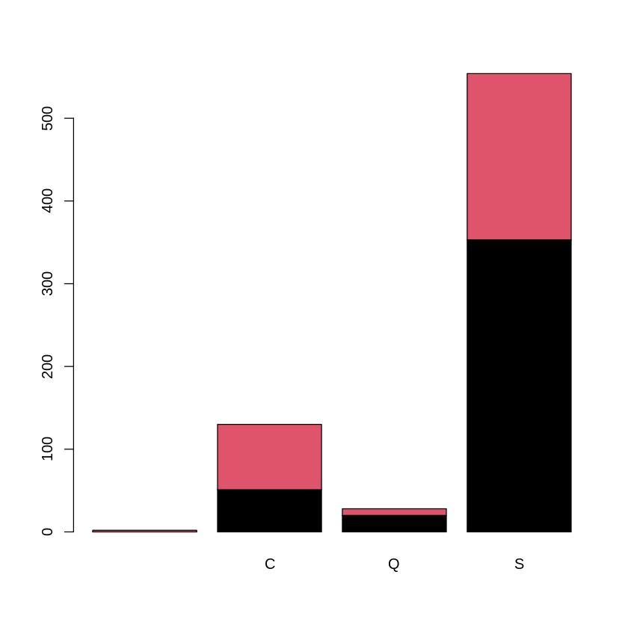
02
출발지에 따른 생존여부
출발지에 따른 생존여부
핑크 : 생존, 검은색 : 죽음
비율로 확인을 해야 봐야함
비율은 육안상 비슷해 보임
코드 )
barplot(height = table(train$Survived,train$Embarked), col = unique(train$Survived))
탐색적 자료 분석은 여기까지!
Copyright 2021. keis all rights reserved.

Slide 34
02
실습
Q1 ) 성별에 따른 생존여부 차이를 시각화하라
Q2 ) 좌석에 따른 생존여부 차이를 시각화하라
Q3 ) 나이에 따른 생존여부 차이를 시각화하라
Q4 ) 출발지에 따른 생존여부 차이를 시각화하라
Copyright 2021. keis all rights reserved.

Slide 35
02
실습
Q1 ) 성별에 따른 생존여부 차이를 시각화하라
A1 ) barplot(height = table(train$Survived,train$Sex), col = unique(train$Survived))
Q2 ) 좌석에 따른 생존여부 차이를 시각화하라
A2 ) barplot(height = table(train$Survived,train$Pclass), col = unique(train$Survived))
Q3 ) 나이에 따른 생존여부 차이를 시각화하라
A3 ) barplot(height = table(train$Survived,train$Age), col = unique(train$Survived))
Q4 ) 출발지에 따른 생존여부 차이를 시각화하라
A4 ) barplot(height = table(train$Survived,train$Embarked), col = unique(train$Survived))
Copyright 2021. keis all rights reserved.

Slide 36
Ⅲ
Chapter
Copyright 2021. keis all rights reserved.
데이터 모델링
내용을 입력해주세요

Slide 37
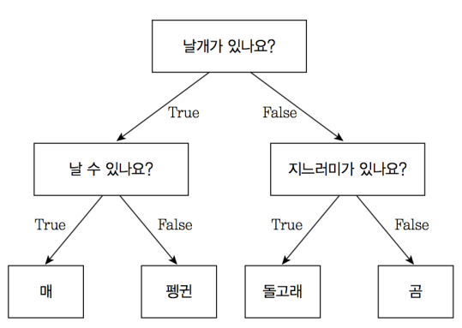
03
우리가 사용할 모델
의사결정나무
생존여부를 가장 많이 분리하는 컬럼을 기준으로 가지를 생성
예시 ) 동물 분류 의사결정나무
1. 날개는 매, 펭귄, 돌고래, 곰을 가장 명확하게 나누는 기준
2. 날 수 있음의 여부는 매, 펭귄을 나누는 가장 확실하게 나는 기준
3. 지느러미는 곰과 돌고래를 나누는 기준
Copyright 2021. keis all rights reserved.

Slide 38
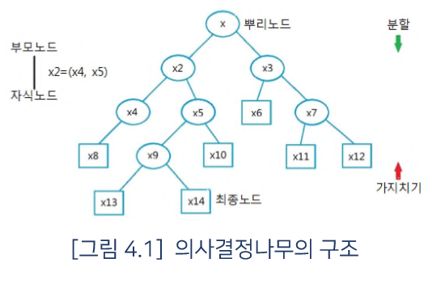
03
우리가 사용할 모델
의사결정나무
코드)
Install.packages(‘rpart’)
Library(rpart)
dt = rpart(S urvived ~ ., data = train)
※ 의사결정나무를 만드는 코드
※ dt에 의사결정나무 모델이 생성됨
Copyright 2021. keis all rights reserved.

Slide 39
03
모델 튜닝
모델 튜닝
튜닝을 위해 rpart 함수를 확인하는 코드
help(rpart)
Copyright 2021. keis all rights reserved.

Slide 40
03
모델 튜닝
모델 튜닝
모델 튜닝의 경우 해당 모델을 잘 알고 있어야 하기에 해당 내용은 추후 심화학습을 진행시 얘기하도록 하겠음
Copyright 2021. keis all rights reserved.

Slide 41
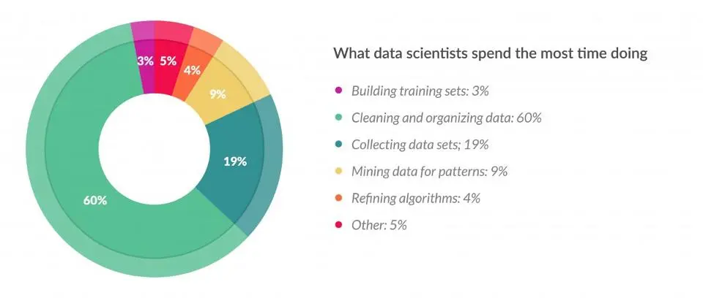
03
왜 이렇게 모델링은 짧을까?
포브스 선정
R & Python의 경우 모델 관련된 코드는 다른 통계학자 및 공학자들이 개발을 해놓았다.
그렇기에 우리가 모델을 구현할 필요 없이 해당 패키지를 사용하면 된다.
Copyright 2021. keis all rights reserved.
분석가가 가장 시간을 많이들이는 단계
1. 데이터 전처리 (60%)
2. 데이터 수집 (19%)
3. 학습용 데이터셋 생성 및 모델링(7%)
4. 해석 및 기타 (8%)

Slide 42
03
실습
Q1 ) 의사결정나무 모델을 생성하라
Copyright 2021. keis all rights reserved.

Slide 43
03
실습
Q1 ) 의사결정나무 모델을 생성하라
A1 )
install.packages('rpart')
install.packages('rpart.plot')
library(rpart)
library(rpart.plot)
tf = rpart(Survived ~ ., data=train)
Copyright 2021. keis all rights reserved.

Slide 44
Ⅳ
Chapter
Copyright 2021. keis all rights reserved.
평가 및 해석

Slide 45
04
해석 및 평가
해석
및
평가
타이타닉
Copyright 2021. keis all rights reserved.
모델 평가
모델의 성능을 평가
모델 해석
모델을 해석
중요 변수 확인
생존여부에 가장 영향을 많이 주는 중요 변수를 확인

Slide 46
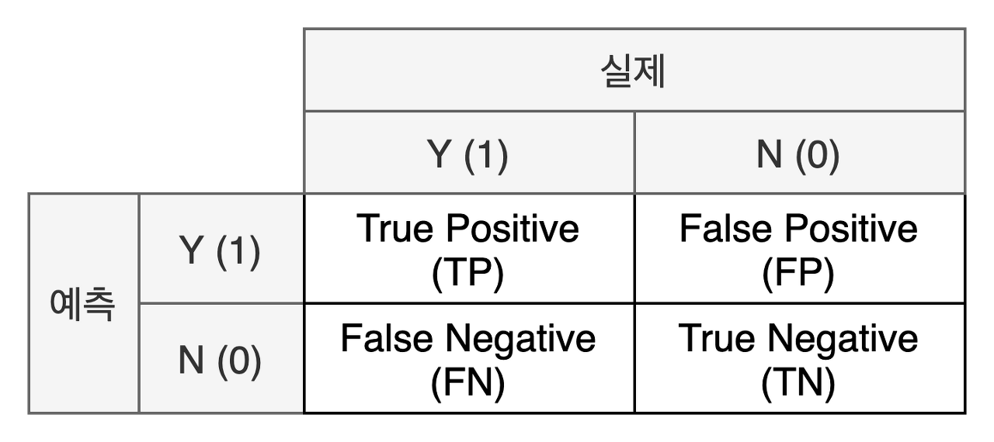
04
평가 지표에 대해 알아보자! (Confusion Matrix)
구성 성분
True Positive(TP)
실제 Positive & 예측 Positive
False Positive(FP)
실제 Positive & 예측 Negative
True Negative(TN)
실제 Negative & 예측 Negative
False Negative(FN)
실제 Negative & 예측 Positive
Copyright 2021. keis all rights reserved.

Slide 47
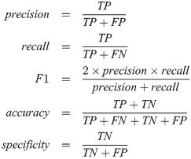
04
평가 지표에 대해 알아보자! (Confusion Matrix)
평가지표
특이도(Specificity) : 실제 Negative 중 Negative로 예측한 비율
민감도(Sensitivity | Recall) : 실제 Positive 중 Positive로 예측한 비율
정밀도(precision) : Positive로 예측한 것 중 실제 Postive인 비율
정확도(accuracy) : 예측한 것 중 실제로 맞춘 비율
Copyright 2021. keis all rights reserved.

Slide 48
04
모델의 평가지표
모델의 평가지표
코드 )
pred = predict(tf, type = 'class')
→ 의사결정나무를 활용해 예측 진행
real = train$Survived
→ 실제 정답
table(pred = pred, real = real)
→ TN, FN, TP, FP 생성
→ 해당 쿼리를 사용해 직접 계산을 해도 되지만 우리에게는 caret 패키지가 있다!
Copyright 2021. keis all rights reserved.

Slide 49
04
모델의 평가지표
caret 패키지 사용
코드 )
Install.packages(‘caret’)
→ caret 패키지 다운로드
library(caret)
→ 패키지 사용
confusionMatrix(table(pred = pred, real = real),positive = '1')
→ confusion Matrix 생성
Copyright 2021. keis all rights reserved.

Slide 50
04
모델의 평가지표
caret 패키지 사용
특이도(Specificity) : 실제 Negative 중 Negative로 예측한 비율
→ 0.9458
민감도(Sensitivity | Recall) : 실제 Positive 중 Positive로 예측한 비율
→ 0.6897
정밀도(precision) : Positive로 예측한 것 중 실제 Postive인 비율
→ 0.8167
정확도(accuracy) : 예측한 것 중 실제로 맞춘 비율
→ 0.8417
Copyright 2021. keis all rights reserved.

Slide 51
04
모델의 평가지표
결과 확인
모델이 80% 이상의 정확도를 가지고 있기에 모델이 나쁘지 않다고 자체적으로 판단을 내리겠음
몇 %의 정확도를 가지고 있어야 좋은 모델일까?
→ 도메인(영역)에 따라 다르다
→ 도메인 지식을 갖춰야 한다.
→ 다른 모델과의 비교를 통해 가장 좋은 모델을 선택
→ 제 경험상 0.7 이상의 정확도를 가지고 있으면 나쁘지 않은 모델
Copyright 2021. keis all rights reserved.

Slide 52
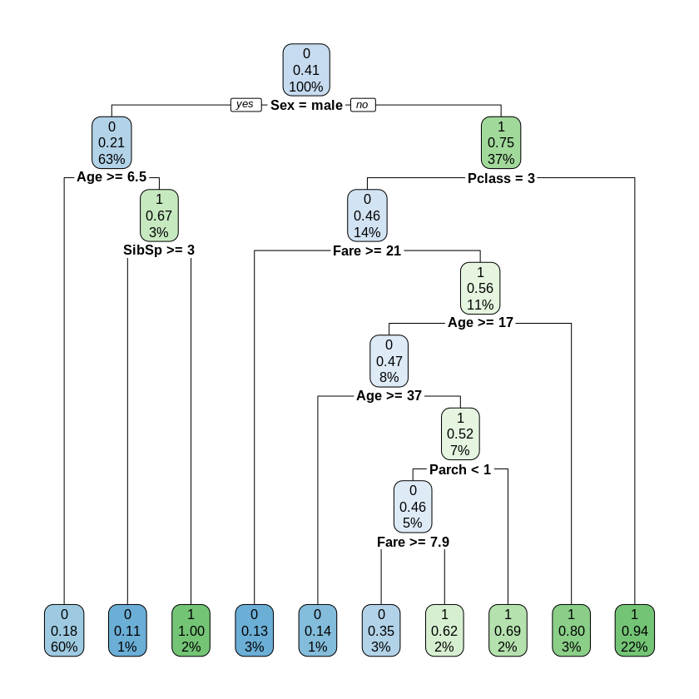
04
해석
의사결정나무 해석
코드)
install.packages('rpart.plot')
library('rpart.plot')
rpart.plot(tf)
Copyright 2021. keis all rights reserved.

Slide 53
04
해석
의사결정나무 해석
왼쪽으로 가는 것으로 해석 진행!
1번 가지 : 성별이 남성이면 죽는 것으로 판단
1 -> 2번 가지 : 나이가 7세 이상이면 죽을 것으로 판단
2 -> 3번 가지 : 나이가 6세 이하더라도 동승한 형제, 배우자수가 3명 이상이면 죽을 것으로 판단
Copyright 2021. keis all rights reserved.

Slide 54
04
해석
변수 중요도
생존여부를 판단하는데 가장 중요한 컬럼
1. 성별
2. 티켓가격
3. 좌석등급
4. 나이
5. 동승 부모/자식 수
6. 동승 형제/배우자 수
7. 탐승지
코드)
print(tf$variable.importance)
barplot(tf$variable.importance)
Copyright 2021. keis all rights reserved.

Slide 55
04
실습
Q1 ) 모델의 평가지표를 생성해라 (table(), confusionMatrix())
Q2 ) 의사결정나무 plot을 생성해라
Q3) 변수중요도를 확인해라
Copyright 2021. keis all rights reserved.

Slide 56
04
실습
Q1 ) 모델의 평가지표를 생성해라 (table(), confusionMatrix())
A1 )
table(pred = pred, real = real)
install.packages('caret')
library(caret)
confusionMatrix(table(pred = pred, real = real),positive = '1')
Q2 ) 의사결정나무 plot을 생성해라
A2 )
install.packages('rpart.plot')
library('rpart.plot')
rpart.plot(tf)
Copyright 2021. keis all rights reserved.

Slide 57
00
실습
Q3) 변수중요도를 확인해라
A3 )
print(tf$variable.importance)
barplot(tf$variable.importance)
Copyright 2021. keis all rights reserved.

Slide 58
R을 마치며
궁금한게 있으시면
Copyright 2021. keis all rights reserved.
Name : 민종열 대리
Email : wpdntm3001@naver.com
Hp : 010-5439-5931

Slide 59
수고하셨습니다.

